Slide 1
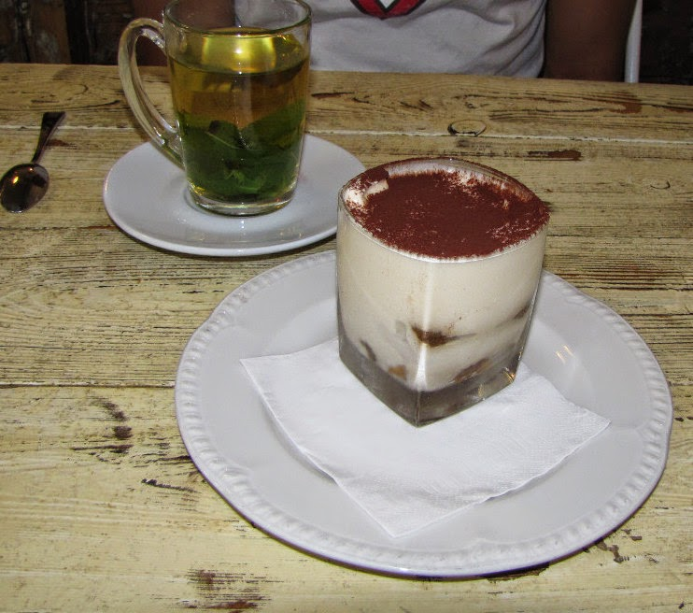
קורס
להתענג באהבה
מַה יָּפִית וּמַה נָּעַמְתְּ אַהֲבָה בַּתַּעֲנוּגִים:
מדריך מעשי
ליהדות מאושרת
הרב יהודה טאוב
052-7139520
Notes:
תניא ליקוטי אמרים פרק יד
גודל ותוקף האהבה לה' בבחי' אהבה בתענוגים להתענג על ה' מעין עוה"ב

Slide 2
יסוד החסידות ושרש העבודה התמימה הוא שיתברר ויתאמת אצל האדם מה חובתו בעולמו? ולמה צריך שישים מבטו ומגמתו בכל אשר הוא עמל כל ימי חייו?
והנה מה שהורונו חכמינו זכרונם לברכה הוא:
שהאדם לא נברא אלא להתענג על ה' ולהנות מזיו שכינתו
שזהו התענוג האמיתי והעידון הגדול מכל העידונים שיכולים להמצא.
מסילת ישרים - פתיחה
Notes:
האם ניתן לבחור האם להתענג ולהנות?
האם יש מקום שלמדים את זה?
האם ביהדות יש מקורות איך מתענגים?
האם האדם נברא רק להנות?
מדוע יש לאדם יסורים?
הארת התענוג

Slide 3
יסוד המים - תענוג
יוצא מזה שאין פעולה שהאדם עושה שתכליתה אינה אלא לתענוג.
כוח התענוג והקיום שבנפש:
הינו הכוח המחייה, והוא השורש לתענוג.
כח התענוג שבנפש הוא זה שמקיים את האדם, כלומר, התענוג מוכרח לקיום האדם.
כשם שלא ניתן להתקיים ללא מים, כך לא ניתן להתקיים ללא תענוג.
כפי גודל התענוג כך גודל הקיום.
כיוון שהמקיים של האדם הוא התענוג, לכן כפי עוצמת התענוג שבו כך היא עוצמת חווית החיות. ככל שרמת התענוג אצל האדם רבה יותר כך רמת החיות שלו גדלה, ולהיפך ככל שרמת התענוג אצל האדם מועטת יותר כך רמת החיות שלו קטֵנה.
משל למה הדבר דומה, כשרואים לפנינו עץ שפירותיו גדולים דשנים ועסיסיים, נבין מכך כי העץ הזה קיבל השקיה הבראה וזיבול בתמידיות ובשפע, ולעומתו עץ שפירותיו קטנים שדופים וחסרי לחות אפשר להסיק שזה מחמת שנמנע ממנו מים וזיבול אויר ואור.

Slide 4
ספר יצירה ⁻ אין בטובה למעלה מענג
ר' צדוק הכהן מלובלין - צדקת הצדיק אות רסב
עצם הנפש הוא כח החיות.
ומחשבה דיבור ומעשה הם לבושי הנפש שעצם החיות מתלבש בהם במעשה הפרטית שעושה וכן בדיבור ומחשבה.
ומזון הנפש הוא התענוג כידוע שההנאה והעונג שהנפש מרגשת מאיזה דבר בזה ניתוסף חיות.
נפש האדם מחולקת לעשר כוחות, המתאימים לעשר הספירות שלמעלה, והם משתלשלים מהם. למעלה מעשר כוחות אלו, יש את כח הרצון וכח התענוג, והם קשורים עם עצמיות הנפש.
זוהי הסיבה שאדם לא יכול להסביר למה הוא רוצה דווקא בדבר זה ולא בדבר אחר, או למה הוא מתענג דווקא מענין מסויים ולא מענין אחר, מכיון שהרצון והתענוג הם למעלה מכח השכל, והם קשורים עם עצם הנפש.
האדמו"ר הרש"ב: "דהנה ידוע דהעונג שבנפש הוא הכוח היותר עליון בהכוחות מקיפים שבנפש, וכמאמר 'אין למעלה מעונג', שהוא למעלה גם מכוח הרצון.
וכמו שאנו רואין שהעונג הוא סיבת הרצון, דמה שאדם רוצה באיזה דבר הוא מפני התענוג שיש לו בהדבר הוא, ואם לא יהיה לו תענוג בעצם הדבר, לא ירצה בו, אם כן העונג למעלה מהרצון, שהרי הוא סיבת הרצון".
כפי שאדם אינו יכול לחיות ללא חמצן, שהוא הכרח הגוף, כך גם בנפש – העונג שבנפש האדם הוא מקור החיות המתמיד. אי אפשר לחיות בבריאות נפשית לאורך זמן ללא תענוג.
ישנם מקרים בהם האדם מקבל על עצמו במודע תקופה ארוכה ללא תענוג, אך זאת רק מכיוון שמעדיף ומצפה לתענוג העתידי הגדול שמחכה לו בסוף, שלפי העדר וההשתוקקות אל התענוג, כך ילך ויתעצם.

Slide 5
האם יהדות זה לסבול כאן בשביל להנות שם?
כתב ר' אליהו לאפיין זצ"ל (לב אליהו ח"א עמוד לא): אל יאמר האדם, ואל יחיה האדם, באופן זה שיחשוב: - אמת שאם אעבוד את ה' ואקיים את התורה יהיה עלי לסבול הרבה, ולא יהיה לי כאן בעוה"ז טוב, אבל זה כדאי, כי כדאי להקריב "קרבן" בעוה"ז החולף, שע"י כך בעוה''ב יהיה לי כל טוב.
החושב כך טועה הרבה מאוד!
ומלבד שזה אינו נכון, הנה גם אין זו הדרך בעבודת השי"ת, כך אין מצליחים, - ומלבד שזו לא דרך ההצלחה,
הנה האדם מחויב, וכן תובע הקב''ה מהאדם, שיתבונן וימצא שאם יקיים רצונו של מקום יהיה לו בעוה''ז ג''כ טובה וברכה! עכ"ל.
Notes:
ראיית הלב אליהו מרחל ולאה שחיפשו להרגיש כיצד ציווי ה' לעזוב את בית אביהם כדאי להם.

Slide 6
מי מאושר יותר: חרדים או חילונים?
מחקר שבדק את מידת האושר הכללית בישראל, על פי מספר פרמטרים, השווה בין מידת האושר של חילונים מול דתיים. מסתבר שלאופטימיות והכרת תודה – השפעה דרמטית. אז מי יותר מאושר: דתיים או חילונים?
מחקר חדש מצא כי בהשוואה לחילונים, החרדים מאושרים יותר. המחקר מצטרף לשורת מחקרים בארץ ובעולם שממחישים שוב ושוב כי ישנה השפעה חיובית לחיים דתיים על חווית האושר הכללית בחיים.
כך גם מדד האושר של הלמ"ס הציב בראש הרשימה את הערים החרדיות בית שמש ובני ברק (לצד כפר סבא) כאשר רוב מוחץ של התושבים בערים האלו העידו כי הם מרוצים מחייהם. בפרסום מיוחד של הלמ"ס משנת 2016 תחת הכותרת "פרופיל האדם המאושר", נבדק הקשר בין מצבי אושר לבין מידת הדתיות ולפי התוצאות 62% מהחרדים מגדירים את עצמם "מרוצים מאוד מחייהם", זאת ביחס ל-26% בלבד בקרב החילונים.
אז מדוע חרדים מדווחים על רמות גבוהות יותר של שביעות רצון מהחיים, למרות שהכנסתם ורמת החיים שלהם נופלת משמעותית מזו של החילונים?
מחקרים קודמים הצביעו על תרומתן של תחושת משמעות, שייכות ותמיכה חברתית לרמות האושר של חרדים. כעת המחקר שנערך על ידי ד"ר פנינית רוסו-נצר (המכללה האקדמית אחווה ואוניברסיטת חיפה), ד"ר תמר איצקסון (המרכז האקדמי פרס ואוניברסיטת בן גוריון) והדוקטורנטית איה צייגר (אוניברסיטת תל אביב), מצביע על שני מנגנונים נוספים שעשויים להסביר את ההבדלים ברמות האושר בין חילונים וחרדים.
המחקר התמקד בתרומתן של הכרת תודה ואופטימיות להסבר ההבדלים הבינתרבותיים.
Notes:
כמה לחמניות נשארו לנו – לתת לילדים הנאה רוחנית.

